Slide 1

Rep’Aéro
Migration du système d’informations
Par Wilfrid Boudia
Architecte logiciels

Slide 2


Présentation de l’entreprise
Rep’Aéro

Slide 3


Enjeux

Slide 4


Objectifs

Slide 5

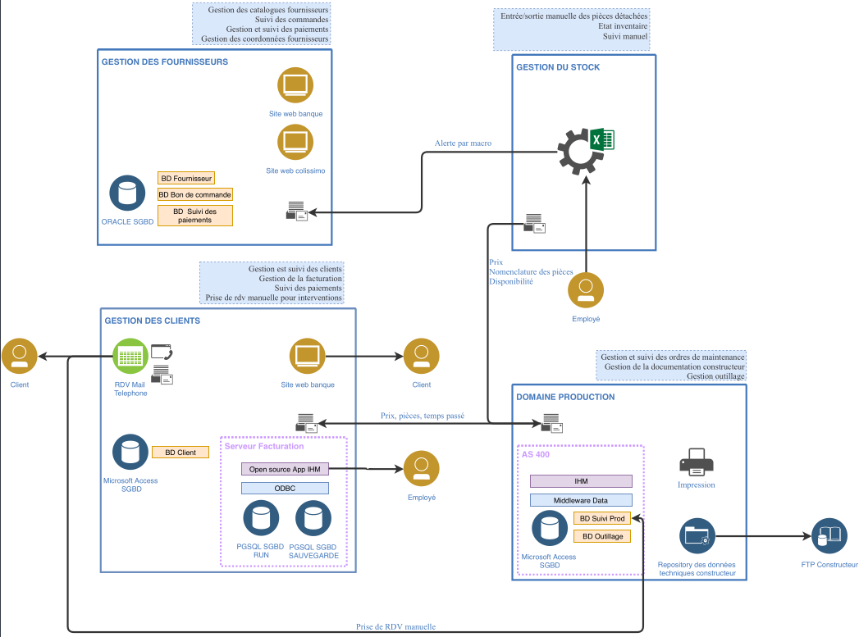
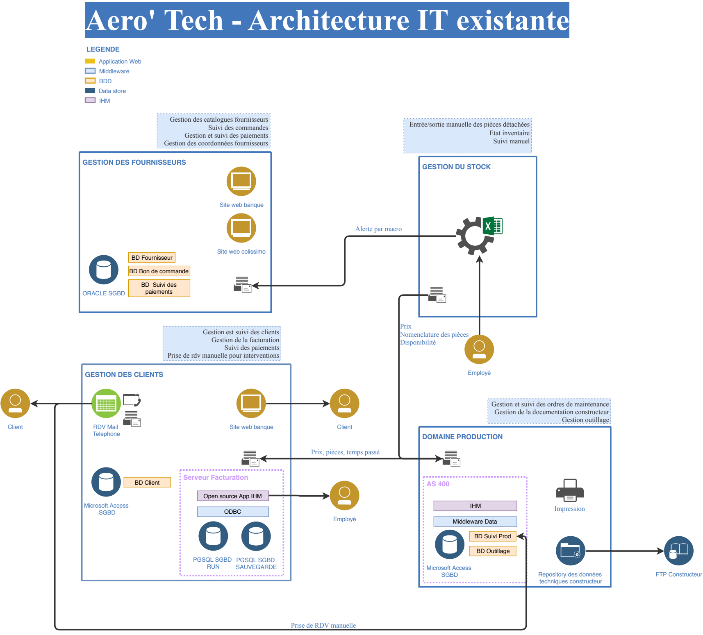

Contraintes

Slide 6




Risques

Slide 7
Types de migration
Big bang
Lift and shift
Re-architect
Vers SaaS

Slide 8
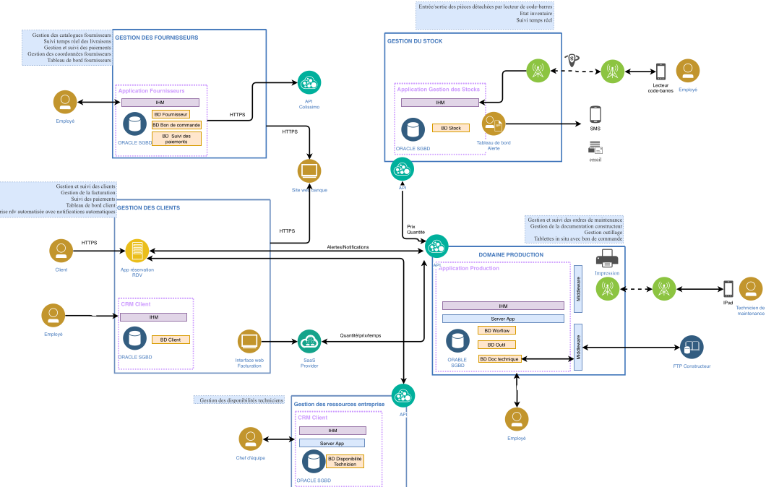
Solution choisie
Re-Architect

Slide 9
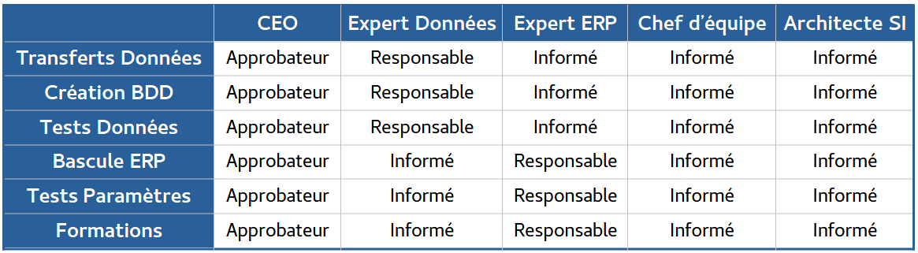
RACI

Slide 10
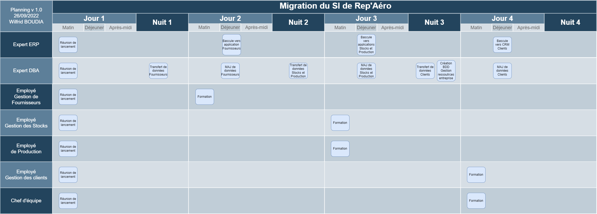
Planning

Slide 11


Etapes de la migration

Slide 12


Etapes de la migration

Slide 13

Critères de réussite

Slide 14


Pérennité

Slide 15
Avez-vous des questions ?

